Slide 1

Місцеві податки і збори
01.12.2024

Slide 2

Надходження та структура місцевих податків за 2023 рік, млн грн
+ 21,5 %
+ 6,7 %
4 194,7
+ 17,4 %
+ 28,6 %
3 242,5
Єдиний податок
2 738,9
Податок на майно
1 381,1
4 194,7
млн грн
+ 30,9 %
Збір за паркування
33,6
Податок на майно
Транспортний податок | 5,9 млн грн
Земельний податок | 207,0 млн грн
Орендна плата за землю | 537,9 млн грн
Податок на нерухомість | 630,3 млн грн
+ 28,8 %
Туристичний збір
25,5
* темп росту/спаду до 2022 року

Slide 3
Надходження та структура місцевих податків станом на 01.12.2024
Інші
(транспортний податок; туристичний збір; збір за паркування)
70,4
Земельний податок
197,9
Оренда за землю
568,6
Всього надійшло
4 746,0
млн грн
Податок на нерухомість
592,9
Єдиний податок
3 316,2

Slide 4
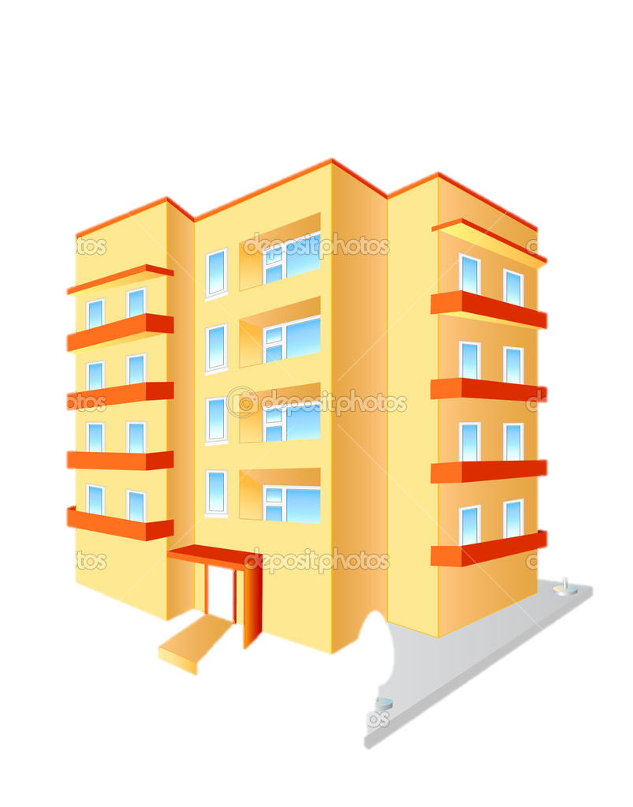





Як правильно сплатити податок на нерухомість ?
Хто платить ?
Що робити, якщо…?
у Вас немає нерухомості,
а приходять платіжки
Вам не надійшло податкове повідомлення-рішення (ППР)
Квартир > 60 кв.м.
Повідомте органи ДПС у разі
Скористайтеся
Електронним кабінетом
Будинків > 120 кв.м.
Власники
зміни податкової адреси (місця проживання);
зміни прізвища, ім’я, по батькові
переходу (переоформлення) права власності
зміни поділу спільних часток власності
Квартир + будинків > 180 кв.м.
Нежитлової нерухомості (за кожен кв.м.)
онлайн в Електронному кабінеті можна отримати детальну інформацію про податки у розділі «стан розрахунків з бюджетом»; надіслати довільну кореспонденцію (лист запит тощо) в органи ДПС https://cabinet.tax.gov.ua
25 000 грн., якщо квартира > 300 кв.м
або будинок > 500 кв.м
протягом 60 днів з дня отримання податкового повідомлення-рішення (ППР)
упродовж
1 місяця з дня виникнення змін
Формула розрахунку податку для фізосіб за 2024 рік:
Податок = (S заг. квартири/будинку – S пільги 60 кв.м./120 кв.м.) * мін.з/пл. 7 100 грн * % ставки податку

Slide 5
Зони | На 2024 рік (ухвала ЛМР від 08.07.2021 №1075 ) | На 2025 рік (ухвала ЛМР від 04.07.2024 №4968 ) | Ставки податку, % |  | Суми податку за 1 кв.м., грн
 |  |  | на 2024 | На 2025 | на 2024 (при мін.з/пл 7 100 грн) | на 2025 (при мін.з/пл 8 000 грн)
1 зона | м. Львів м. Винники смт. Брюховичі м. Дубляни смт. Рудне с. Рясне-Руське с. Малехів | м. Львів м. Винники смт. Брюховичі | 1,0 % | 1,0 % | 71,0 грн | 80,0 грн
2 зона | с. Гряда с. Підрясне с. Великі Грибовичі с. Зашків с. Лисиничі с. Підбірці с. Воля-Гомулецька с. Малі Грибовичі | м. Дубляни смт. Рудне с. Рясне-Руське с. Лисиничі с. Підбірці | 0,75 % | 0,75 % | 53,25 грн | 60,0 грн
3 зона | с. Зарудці с. Збиранка с. Малі Підліски с. Ситихів с. Завадів | с. Малехів с. Гряда с. Підрясне с. Зашків | 0,5 % | 0,5 % | 35,5 грн | 40,0 грн
4 зона | відсутня | с. Великі Грибовичі с. Воля-Гомулецька с. Малі Грибовичі с. Зарудці с. Збиранка с. Малі Підліски с. Ситихів с. Завадів | - | 0,25 % | - | 20,0 грн
ріст мін.з/пл на 12,7 %

Slide 6
Суми та ставки сплати податку на нерухомість за 2022 – 2025 для фізичних осіб за ЖИТЛО
грн
1,5 %
1 %
1 %
0,75 %
0,5 %
0,25 %
min
заробітна плата:
2022 – 6 500 грн
2023 – 6 700 грн
2024 – 7 100 грн
2025 – 8 000 грн

Slide 7
Приклад нових ставок/сум на 2024 рік податку на нерухоме майно за 1 кв.м. для ЮРИДИЧНИХ ОСІБ за житлову/нежитлову нерухомість (відповідно до ухвали ЛМР від 30.06.2022 № 2146)
Класифікація будівель та споруд |  | Ставка податку за 1 кв.м. (% розміру мін.з/пл) | Сума податку за 1 кв.м., грн.
Код | Найменування
111, 112 | Будівлі житлові | 1,5 % | 106,5
113 | Гуртожитки | 0 | 0,0
121 | Готелі, ресторани та подібні будівлі | 1,0 % | 71,0
122 | Будівлі офісні | 1,0 % | 71,0
123 | Будівлі торгівельні | 1,0 % | 71,0
1230.2 | Криті ринки, павільйони та зали для ярмарків | 0,3 % | 21,3
124 | Будівлі транспорту та засобів зв'язку | 1,0 % | 71,0
1241.8 | Ангари для літаків, локомотивні, вагонні, трамвайні та тролейбусні депо | 0 | 0,0
1242 | Гаражі | 0 | 0,0
125 | Будівлі промислові та склади | 0,1 % | 7,1
1252 | Резервуари, силоси та склади | 1,0 % | 71,0
126 | Будівлі для публічних виступів, закладів освітнього, медичного та оздоровчого призначення | 1,0 % | 71,0
1261.4 | Казино, ігорні будинки | 1,5 % | 106,5
1274.4 | Будівлі лазень та пралень | 1,0 % | 71,0

Slide 8
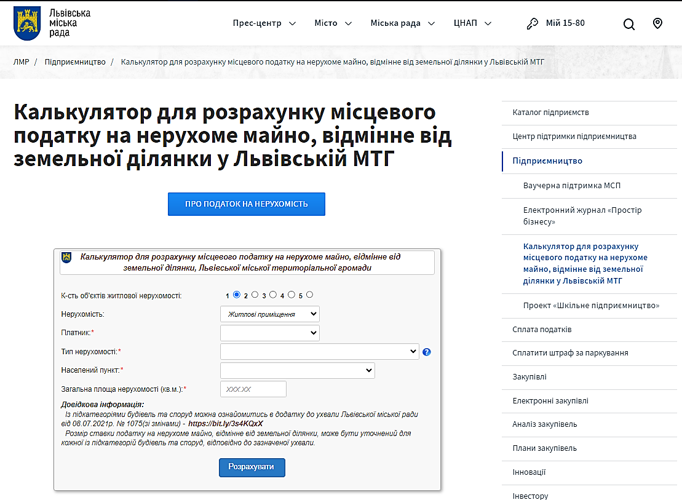
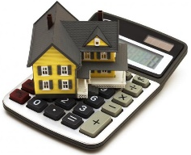


Власники житлової/нежитлової нерухомості у Львівській МТГ можуть використовувати цифровий калькулятор для розрахунку податку на нерухоме майно
На сайті Львівської міської ради* розміщено цифровий калькулятор для розрахунку сум податку на нерухоме майно
З його допомогою будь-хто може самостійно визначити та в подальшому сплатити необхідну суму податкового зобов’язання
Щоб скористатися цифровим калькулятором, потрібно вказати адресу, площу та тип кожного об'єкта нерухомості, який перебуває у власності людини
Після цього платник має можливість отримати інформацію про зону оподаткування майна, чіткий розмір податку за кожен окремий об'єкт нерухомості та загальну суму, яка підлягає сплаті
Калькулятор при розрахунку сум податку враховує чинні податкові ставки для кожного типу нерухомості, адресу розташування та наявність пільг для фізичних осіб при сплаті
Поряд з калькулятором відображено рахунки на сплату податку кожного району Львова
*Львівська міська рада – Економіка - Підприємництво

Slide 9
ПІЛЬГИ УЧАСНИКАМ БОЙОВИХ ДІЙ на 2024 зі сплати податку на нерухомість
Ухвала Львівської міської ради | Додаток 2 | Група платників, категорія/класифікація будівель та споруд | Розмір пільги | Вводиться у дію з:
Ухвала № 1075 від 08.07.2021 | Пункт 2 | Об’єкти житлової нерухомості, у т.ч. їх частки, що належать особам, які захищали незалежність, суверенітет та територіальну цілісність України і брали безпосередню участь у АТО, забезпеченні її проведення, перебування безпосередньо у районах проведення АТО, а також дружинам (чоловікам) цих осіб | 100 % | 01.01.2022
Ухвала № 2146 від 30.06.2022 (зміни) | Пункт 21 | Об’єкти житлової нерухомості, які перебувають у власності фізичних осіб, які брали участь у проведенні АТО, операції об’єднаних сил та/або здійсненні заходів із забезпечення національної безпеки і оборони, відсічі і стримуванні збройної агресії рф проти України | 100 % | 01.01.2023
Ухвала № 3422 від 06.07.2023 (зміни) | Пункт 22 | Об’єкт житлової нерухомості, право власності на який набуто членом сім’ї – спадкоємцем загиблого (померлого) захисника чи захисниці України | 50 % | 01.01.2024

Slide 10




ПІЛЬГИ ДЛЯ УЧАСНИКІВ БОЙОВИХ ДІЙ з 2025 року
зі сплати податку на нерухомість
Податок НЕ СПЛАЧУЄТЬСЯ
за об'єкти житлової нерухомості, що перебувають у власності осіб:
➢
які належать до учасників бойових дій
Для права на користування пільгою потрібно звернутися до контролюючого органу ДПС (письмово або в електронній формі) разом із підтверджуючими документами
➢
які захищали незалежність, суверенітет та територіальну цілісність України і брали безпосередню участь в АТО, та дружинам (чоловікам) цих осіб
➢
постраждалих учасників Революції Гідності та члени сімей Героїв Небесної Сотні
➢
членів сімей Захисників та Захисниць України, які потрапили у полон або зникли безвісти
ПІДСТАВА
Ухвала Львівської міської ради
від 04.07.2024 №4968
«Про встановлення ставок та пільг зі сплати податку на нерухоме майно, відмінне від земельної ділянки»
➢
членів сім’ї – спадкоємцця загиблого (померлого) захисника чи захисниці України (пільга 50%)
➢
учасників бойових дій на території країни Афганістан в період з квітня 1978 до 1989 рр.

Slide 11
ПІЛЬГИ ДЛЯ ФІЗИЧНИХ ОСІБ з 2025 року зі сплати податку на нерухомість
Податок НЕ СПЛАЧУЄТЬСЯ ЗА:
Об`єкти житлової нерухомості осіб, які здійснюють піклування над дітьми з інвалідністю І групи (на один об'єкт)
Об`єкти житлової нерухомості осіб з інвалідністю І групи (на один об'єкт)
Об`єкти житлової нерухомості осіб з інвалідністю з числа учасників ліквідації наслідків аварії від Чорнобильської АЕС та потерпілих від Чорнобильської катастрофи
Об`єкти житлової нерухомості сімей, які виховують 3-ох і більше дітей віком до 18-и років
Господарські (присадибні) будівлі (сараї, хліви, гаражі, літні кухні, майстерні, вбиральні, погреби), що розміщені на прибудинкових територіях житлових, садових та дачних будинків, котеджів
Для права на користування пільгою потрібно звернутися до контролюючого органу ДПС (письмово або в електронній формі) разом із підтверджуючими документами. Підстава: ухвала Львівської міської ради від 04.07.2024 №4968 «Про встановлення ставок та пільг зі сплати податку на нерухоме майно, відмінне від земельної ділянки»

Slide 12
Ставки на 2024 рік земельного податку (відповідно до ухвали ЛМР від 30.06.2022 № 2147)
Вид цільового призн. (код) | Найменування | Ставка податку (% нормативної грошової оцінки)
 |  | Проведено грошову оцінку |  | Не проведено грошову оцінку
 |  | Юр.особи | Фіз.особи | Юр.особи | Фіз.особи
01 | Землі сільськогосподарського призначення | 1,0 | 1,0 | 2,0 | 2,0
02 | Землі житлової та громадської забудови | 0,1 - 3,0 | 0,1 - 3,0 | 0,2 - 5,0 | 0,2 - 5,0
03 | Землі громадської забудови | 0,1 – 3,0 | 0,1 - 3,0 | 0,1 - 5,0 | 0,1 – 5,0
04 | Землі природного – заповідного фонду та іншого природоохоронного призначення | 0,1 | 0,1 | 0,1 | 0,1
05 | Землі іншого природоохоронного призначення | 0,1 – 1,0 | 0,1 - 1,0 | 0,1 – 2,0 | 0,1 – 2,0
06 | Землі оздоровчого призначення | 1,0 - 3,0 | 1,0 – 3,0 | 2,0 – 5,0 | 2,0 – 5,0
07 | Землі рекреаційного призначення | 1,0 - 3,0 | 1,0 – 3,0 | 2,0 – 5,0 | 2,0 – 5,0
08 | Землі історико-культурного призначення | 0,1 – 1,0 | 0,1 – 1,0 | 0,1 – 2,0 | 0,1 – 2,0
09 | Землі лісогосподарського призначення | 0,1 | 0,1 | 0,1 | 0,1
10 | Землі водного фонду | 1,0 – 1,5 | 1,0 – 1,5 | 2,0 – 3,0 | 2,0 – 3,0
11 | Землі промисловості, транспорту, зв'язку, енергетики, оборони та іншого призначення | 1,0 – 2,0 | 1,0 – 2,0 | 2,0 | 2,0
12 | Земельні ділянки транспорту | 0,1 – 3,0 | 0,1 - 3,0 | 0,6 – 5,0 | 0,6 – 5,0
13 | Земельні ділянки зв'язку | 0,1 – 3,0 | 0,1 – 3,0 | 0,1 – 5,0 | 0,1 -5,0
14 | Земельні ділянки енергетики | 1,0 | 1,0 | 2,0 | 2,0
15 | Земельні ділянки оборони | 0,1 | 0,1 | 0,1 | 0,1
16 | Землі резервного фонду | 1,0 | 1,0 | 2,0 | 2,0
Земельний податок

Slide 13
Реквізити рахунків для сплати місцевих податків до бюджету Львівської МТГ
Податок на нерухоме майно |  |  | Отримувач | Плата за землю
Вид податку | Номер рахунку (IBAN) | Код класифікації доходів бюджету | ГУК Львiв/ Львівська ТГ (ЄДРПОУ 38008294) | Код класифікації доходів бюджету | Номер рахунку (IBAN) | Вид податку
Нежитлова нерухомість юридичних осіб | UA108999980314060513000013933 | 18010400 |  | 1810500 | UA158999980334179811000013933 | Земельний податок з юридичних осіб
Житлова нерухомість юридичних осіб | UA228999980314000612000013933 | 18010100 |  | 1810600 | UA218999980334149812000013933 | Орендна плата з юридичних осію
Нежитлова нерухомість фізичних осіб | UA048999980314090512000013933 | 18010300 |  | 18010700 | UA278999980334119813000013933 | Земельний податок з фізичних осіб
Житлова нерухомість фізичних осіб | UA038999980314050617000013933 | 18010200 |  | 18010900 | UA638999980334159815000013933 | Орендна плата з фізичних осіб

Slide 14















Ставки орендної плата за землю на 2024
Річний розмір орендної плати
3 % від нормативної грошової оцінки (НГО)
Ухвала ЛМР від 06.07.2023 № 3426 «Про затвердження технічної документації з нормативної грошової оцінки земель у межах та за межами населеного пункту м. Львів Львівської міської територіальної громади Львівської області»
10 % (НГО) S <0, 05 га
6 % (НГО) S> 0,05 га
Комерційне використання
Автозаправні станції
12 % (НГО)
Продовольчі ринки
3 % (НГО)
Промислові ринки
6 % (НГО)
Змішані ринки
4 % (НГО)
Обслуговування автомийок, СТО
автомобілів
8 % (НГО)(Кф – 1, 0)
Індивідуальне будівництво та обслуговування житлових будинків
0,1 % (НГО)

Slide 15






Сплата єдиного податку у 2024 році
Єдиний податок
Ухвала ЛМР від 15.12.2011 № 1010 «Про затвердження ставок єдиного податку для фізичних осіб- підприємців, які здійснюють господарську діяльність"
Групи
Умови перебування
Ставки і база оподаткування
ФОП.
Без найманих осіб.
Обсяг доходу – не перевищує 1 млн. грн.
Ставка ЄП – до 10% МПЗ
ЄСВ – 22% від МЗП
1
ФОП.
До 10 найманих осіб.
Обсяг доходу – не перевищує 5 млн. грн.
ФОПи, як на спрощеній так і на загальній системі оподаткування, звільняються від сплати за себе ЄСВ, якщо вони є пенсіонерами за віком або інвалідами та отримують відповідно до закону пенсію або соціальну допомогу. Такі особи можуть бути платниками ЄСВ винятково за умови їх
2
Ставка ЄП – до 20% МЗП
ЄСВ – 22% МЗП
добровільної участі у системі
загальнообов’язкового державного соціального страхування.
Терміни сплати ЄП: ФОП груп 1 – 2 - авансовим внеском не пізніше 20 числа (включно) поточного місяця або авансовим внеском за весь звітний період (п. 295.1 ПКУ); ФОП групи 3 - протягом 10 к. дн., що настають за граничним строком подання декларації (п. 295.3 ПКУ)
ЄСВ : 1) всі ФОП спрощенці, в тому числі особи, що провадять незалежну професійну діяльність, - до 20 числа місяця, що настає за кварталом (абз. 3 ч. 8 ст. 9 Закону про ЄСВ) або
ФОП та юридичні особи- підприємці.
Обсяг доходу – до 7 млн. грн.
Дохід.
Ставка: 3% доходу + 20 % ПДВ, 5% доходу – без ПДВ.
ЄСВ – 22% МЗП
3
щомісячно авансовим внеском - до 20 числа кожного місяця поточного кварталу (п.п. 2 п. 6 розд. IV Інструкції № 449) ; 2) на загальній системі - нарахований за календарний рік, до 10 лютого наступного року.
С/г товаровиробники, у яких частка с/г товаровиробництва за попередній податковий рік дорівнює або перевищує 75%.
Нормативно-грошова оцінка 1 га землі.
Ставка - від 0,9 до 6,33 %
(в залежності від виду земель)
4

Slide 16
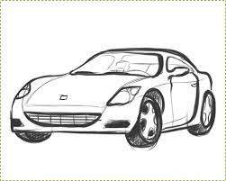
Сплата транспортного податку у 2024 році
Об'єкт оподаткування: ЛЕГКОВИЙ АВТОМОБІЛЬ, який наявний у Переліку Мінекономіки на 2024 рік
Ставка податку:
25 000 грн/рік за один автомобіль
Платники:
фізичні та юридичні особи, власники автомобілів
Вік:
до 5-ти років
з дати випуску (включно)
Строки сплати податку:
Фізичні особи: протягом 60-ти днів з дня вручення податкового повідомлення-рішення
Юридичні особи: авансовими внесками щокварталу до 30 числа, що настає за звітним кварталом, які відображаються річні декларації
Середньоринкова вартість: понад 375 розмірів мін.з/пл
(у 2023 – понад 2,66 млн грн)
При оцінюванні враховується:
модель, марка, тип двигуна, рік випуску, тип коробки передач, пробіг

Slide 17

Туристичний збір 2024
0,4 %
0,5 %
0,3 %
від 1 200 грн
Ставки туристичного збору
(ухвала ЛМР від 30.06.2022 №2148)
750 – 1 200 грн
350 – 750 грн
ставка
(% від мін. зарплати) при вартості номера
до 350 грн
0,2 %
Надходження туристичного збору
21,5 млн грн (виконання плану – 104 % )
25,5 млн грн (виконання плану – 102 % )
2021
2022
2023
2023 на 01.12.
19,8 млн грн (виконання плану – 244 % ) *
371 СГД
325 СГД
11,3 млн грн (виконання плану – 210 % ) *
275 СГД
246 СГД

Slide 18
Збір за місця для паркування транспортних засобів 2024
Ставки збору
ухвала ЛМР від 27.01.2011 № 120 (зі змінами та доповненнями)
ЗОНИ
(% від мін. зарплати)
0,03 %
0,02 %
0,05 %
0,001 %
1 зона
2 зона
3 зона
4 зона
5 зона
0,075 %
(спеціально обладнані
майданчики)
0,06 %
(відведені майданчики)

